Slide 1

Roadmap –
конструктор
Контакты лидера
ФИО: Кузьмин Антон Олегович
Почта: aok32@tpu.ru
Telegram: @REGATS03

Slide 2

ПРОДУКТ ТВОЕГО СТАРТАПА
Продукт
Уникальные преимущества и характеристики
Мы продаем коробочное решение — «Roadmap-конструктор» для высших учебных заведений.
ФИЗИЧЕСКИЕ
ТЕХНИЧЕСКИЕ
Drag-and-drop интерфейс для создания карты
«Живые» интерактивные карты для конечных потребителей
Готовые модули для интеграции с Moodle, API
Мощный стек визуализации на фронтенде
Чистая и масштабируемая backend-архитектура
Безопасность

Slide 3


АКТУАЛЬНОСТЬ ПРОЕКТА
Сфера высшего образования в России и СНГ переживает «цифровой переход», но инструменты представления образовательного контента устарели. Учебные планы скрыты в непонятных таблицах, что создает барьер для абитуриентов и снижает конверсию в поступление.

Slide 4

ЦЕЛЕВАЯ
АУДИТОРИЯ
Университет/вуз.
Ситуация, в которой вуз становится нашим клиентом:
Конкурента борьба - вуз теряет перспективных абитуриентов более технологичным конкурентам;
Провалы в удержании студентов - растет процент отчислений на 1-2 курсах — студенты приходят с неверными ожиданиями от программ;
Неэффективная коммуникация – с абитуриентом.

Slide 5
ПРОБЛЕМА
«Информационный барьер» между вузом и абитуриентом
Почему существующих вариантов решения
недостаточно?
Учебный план в виде таблицы: Нечитаемый, не интерактивный, не вызывает эмоционального отклика.
Общие конструкторы (например, draw.io): Требуют ручного труда дизайнера и IT-специалиста для создания и поддержки каждой карты.

Slide 6
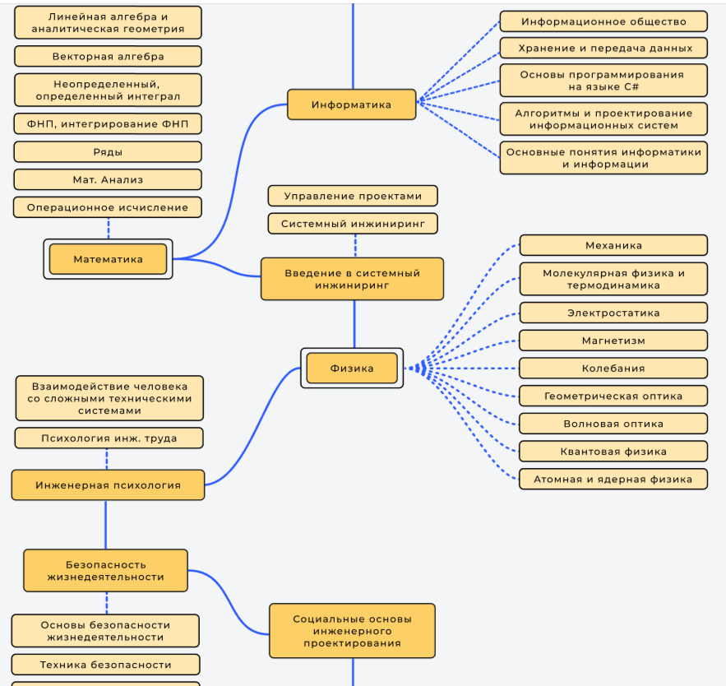
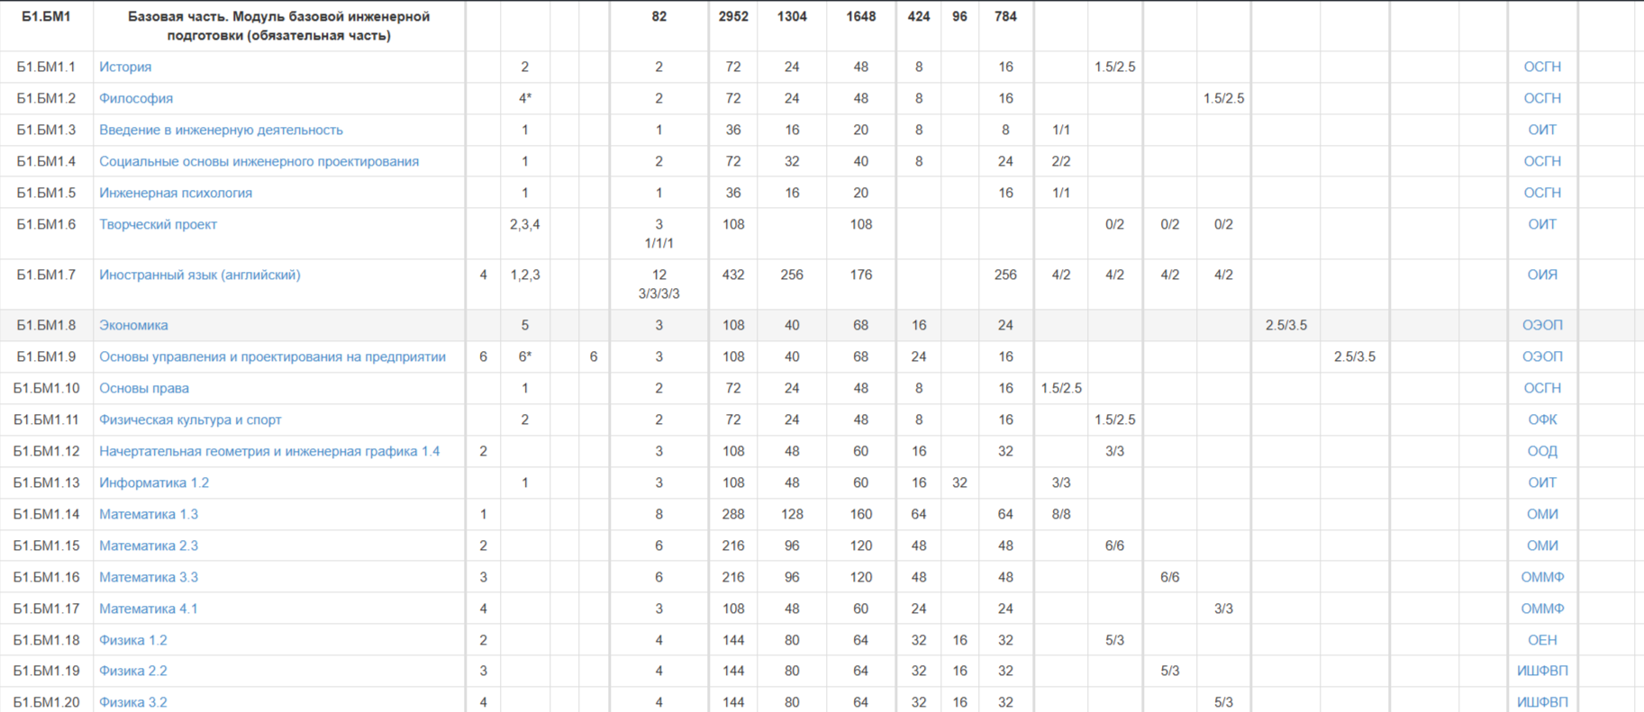
Современный учебный план

Slide 7

РЕШЕНИЕ
Как ЦА будет использовать продукт твоего стартапа?
Быстро создать наглядную дорожную карту из данных учебного плана
Рассказать историю программы, сгруппировав дисциплины по блокам
Показать каждую дисциплину, добавив во всплывающем окне ее описание
Предоставить абитуриентам и студентам современный, интерактивный и понятный инструмент

Slide 8
ЦЕННОСТЬ
ЦЕННОСТНОЕ ПРЕДЛОЖЕНИЕ
Наше ценностное предложение — увеличение конверсии абитуриентов в студентов на 15 - 20% и снижение уровня отчислений на первом курсе на 20%, что сохраняет вузу до 2 млн рублей в год на бюджетном месте

Slide 9

РЫНОК
PAM, TAM, SAM, SOM
1 500 * 3 млн = 4 500 млн руб.
397 * 3 млн = 1 191 млн руб.
141 * 3 млн = 423 млн руб.
14 * 3 млн = 42 млн руб.

Slide 10
КОНКУРЕНТЫ
Критерий | Roadmap-конструктор | Косвенный конкурент: (Miro/Draw.io) | Roadmap.sh
Специализация под нужды вуза | Высокая: полностью заточен под учебные планы, семестры, дисциплины. | Нулевая: не понимает структуру образовательных программ. | Нулевая: общая платформа, не адаптированная для вузов.
Стоимость внедрения и владения | Средняя: единовременный платеж (~3 млн руб.) | Низкая. Подписка на ПО | Нулевая: нет возможности купить
Интерактивность для абитуриента | Высокая: “живые" карты, всплывающие описания, навигация. | Ограниченная. Можно сделать кликабельные элементы, но это сложно. | Высокая: “живые" карты, всплывающие описания, навигация.
Безопастность | Высокая: размещение на серверах вуза, соответствие ФЗ-152 | Средняя: Зависит от политик безопасности платформы. | Низкая: Публичная облачная платформа.

Slide 11
БИЗНЕС-МОДЕЛЬ
Ключевые партнеры IT-интеграторы: Компании, внедряющие решения в вузах и не только (1С, Битрикс) Пилотные вузы (ТГУ, ТПУ, УрФУ, ДВФУ, ИТМО). | Ключевые виды деятельности Разработка и поддержка платформы Продажи и сопровождение клиентов Сбор и анализ обратной связи Интеграция с вузовскими системами | Ценностные предложения Для абитуриентов: Понятные, интерактивные образовательные траектории вместо сложных таблиц Для вузов: Увеличение конверсии абитуриентов на 15-25% Снижение отчислений на 1-2 курсах на 10-15% |  | Взаимоотношения с клиентами Персональное сопровождение для каждого клиента Техническая поддержка 24/7 в рабочее время Образовательные воркшопы по использованию конструктора | Потребительский сегмент Основной сегмент: Государственные вузы России Вторичный сегмент: Крупные частные университеты
 | Ключевые ресурсы Разработчики: 2 backend, 1 frontend-разработчики, 1 UX/UI дизайнер, 1 менеджер продаж Интеллектуальные: Патент на алгоритм визуализации учебных планов Финансовые: Стартовый капитал на 6 месяцев работы |  |  | Каналы сбыта Прямые продажи: Персональные встречи с ректоратом, IT-директорами Контент-маркетинг: Вебинары, экспертные статьи
Структура издержек Зарплаты команды: 150 000 руб./мес (75%) Маркетинг и продажи: 50 000 руб./мес (25%) |  |  | Потоки поступления доходов Единоразовая лицензия: 3 млн руб. за установку и настройку. Годовая подписка на поддержку: 300 000 руб. (10% от лицензии) Дополнительные услуги: Интеграция с LMS: +300 000 руб. Кастомизация дизайна: +150 000 руб. Обучение сотрудников: +100 000 руб.

Slide 12
БИЗНЕС-ПЛАН
№ п/п | Наименование источника финансирования (доходов) и статьи расходов | Доходы/расходы за 2025 г., тыс. руб. |  |  |  | Доходы/расходы за 2026 г., тыс. руб. |  |  |  | Доходы/расходы за 2027 г., тыс. руб.
 |  | I кв. | II кв. | III кв. | IV кв. | I кв. | II кв. | III кв. | IV кв.
Доходы
1.1 | Продажа лицензий (1 вуз = 3 млн руб.) | 0 | 0 | 3 000 | 0 | 0 | 3 000 | 3 000 | 3 000 | 15 000
1.2 | Годовая подписка на поддержку (15% от лицензии) | 0 | 0 | 0 | 450 | 0 | 0 | 0 | 1 350 | 3 600
1.3 | Доп. услуги (интеграция, кастомизация) | 0 | 0 | 0 | 200 | 0 | 200 | 200 | 200 | 1 000
1.4 | ИТОГО ДОХОДЫ | 0 | 0 | 3 000 | 650 | 0 | 3 200 | 3 200 | 4 550 | 19 600
Расходы
2.1 | ФОТ (3 студента по 50к/мес = 150к/мес) | 450 | 450 | 450 | 450 | 450 | 450 | 450 | 450 | 1 800
2.2 | Процент менеджеру с продаж (10%) | 0 | 0 | 300 | 65 | 0 | 320 | 320 | 455 | 1 960
2.3 | Маркетинг и реклама | 30 | 30 | 30 | 30 | 30 | 30 | 30 | 30 | 240
2.4 | Налог на прибыль (УСН 15% "Доходы-Расходы") | 0 | 0 | 330 | 97 | 0 | 375 | 375 | 540 | 2 310
2.6 | ИТОГО РАСХОДЫ | 480 | 480 | 780 | 545 | 480 | 1 175 | 1 175 | 1 475 | 6 310
 | ЧИСТАЯ ПРИБЫЛЬ/УБЫТОК | -480 | -480 | +2 220 | +55 | -480 | +2 030 | +2 030 | +3 075 | +13 270
 | НАКОПИТЕЛЬНЫЙ ИТОГ | -480 | -960 | +1 260 | +1 315 | +1 795 | +3 825 | +5 855 | +8 930 | +22 200

Slide 13
РИСКИ ПРОЕКТА
Идентификация рисков, возможный ущерб и процедуры риск-менеджера
Идентификация рисков |  | Возможный ущерб (с учетом вероятности его наступления) | Процедуры риск-менеджмента
Наименование риска | Причина его возникновения

Slide 14

ТЕКУЩИЕ РЕЗУЛЬТАТЫ
И ПЛАНЫ РАЗВИТИЯ
Как ты планируешь развивать проект в ближайшие пару лет? Что тебе нужно для развития
проекта? Гранты? Венчурные фонды? Помощь в сборе команды и т.д.
Каковы текущие результаты по проекту?
Что уже сделано?

Slide 15
КОМАНДА СТАРТАПА
ВАКАНСИИ
ФИО
Должность в проекте
Компетенции
ФИО
Должность в проекте
Компетенции
ФИО
Должность в проекте
Компетенции
Должность в проекте
Компетенции

